Slide 1
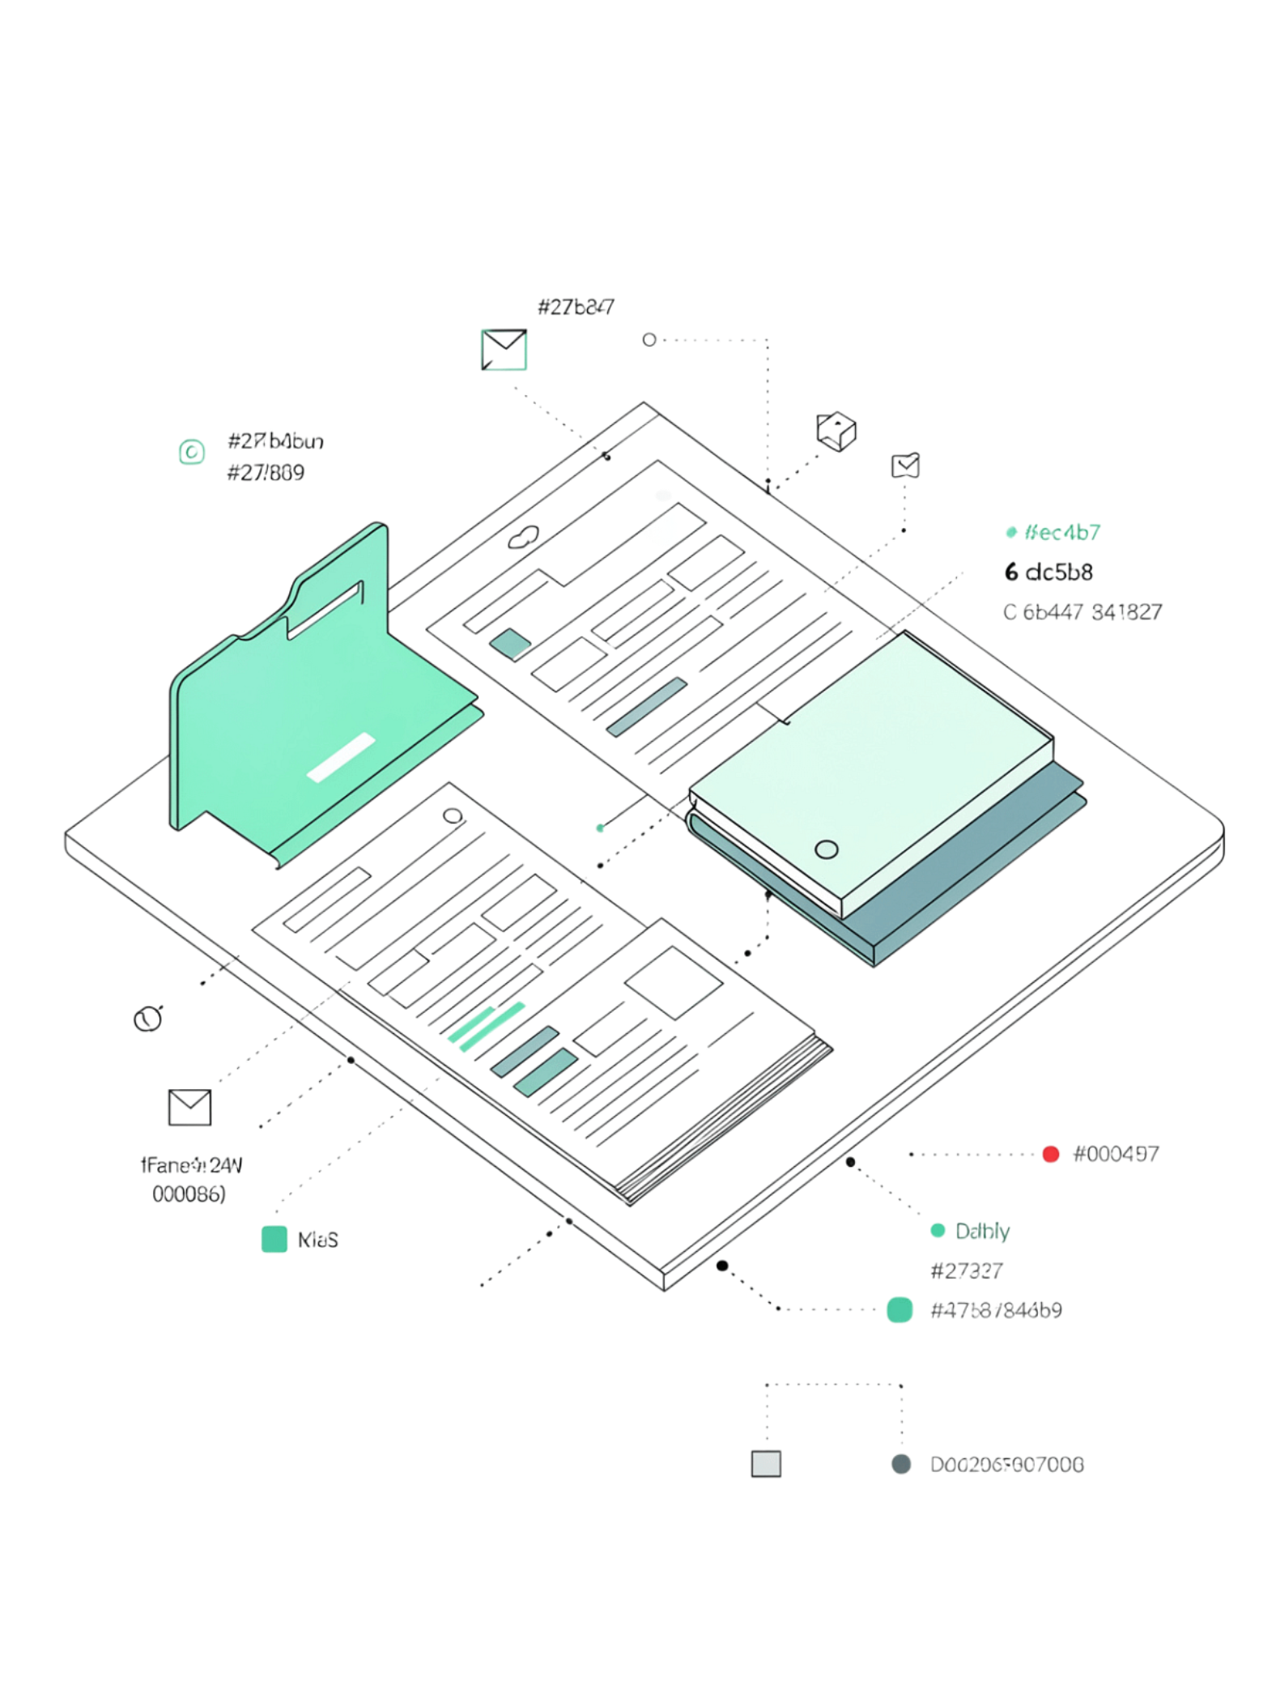
Зачем нужна тестовая документация
Тестовая документация — это набор рабочих материалов, которые организуют процесс проверки и сохраняют результаты. Без неё информация остаётся только в голове специалиста, и становится непонятно, что проверено, а что нет.
Каждый документ решает свою задачу: один планирует процесс, другой фиксирует области проверки, третий подробно описывает сценарий, четвёртый передаёт информацию об ошибке. Это не разные названия одного документа — это разные инструменты.

Slide 2
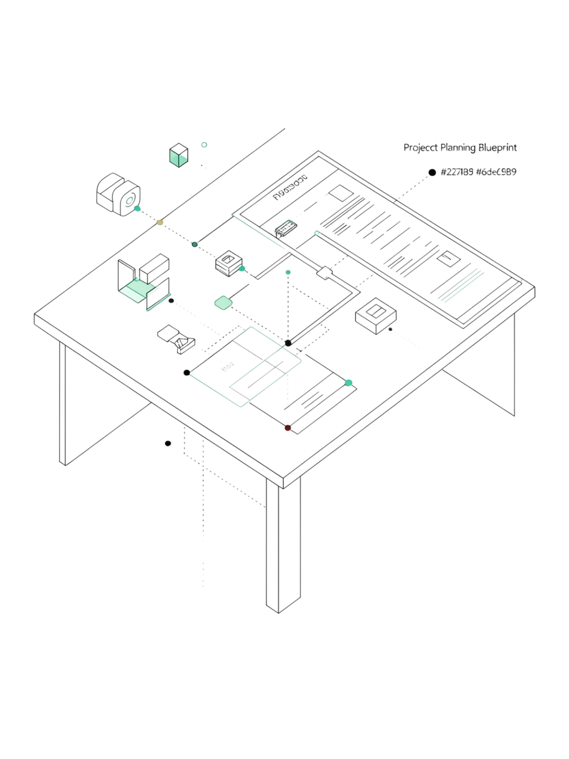
Test Plan как общий план тестирования
Test Plan определяет организацию тестирования на уровне проекта или версии. Это не описание каждого клика, а общий подход к проверке продукта.
Тест-план помогает команде понять, что именно будет тестироваться, в каких условиях и какие ограничения нужно учитывать.
Уровень документа
Выше отдельного тест-кейса — охватывает весь проект или версию
Главная цель
Дать команде единое понимание подхода к проверке продукта

Slide 3
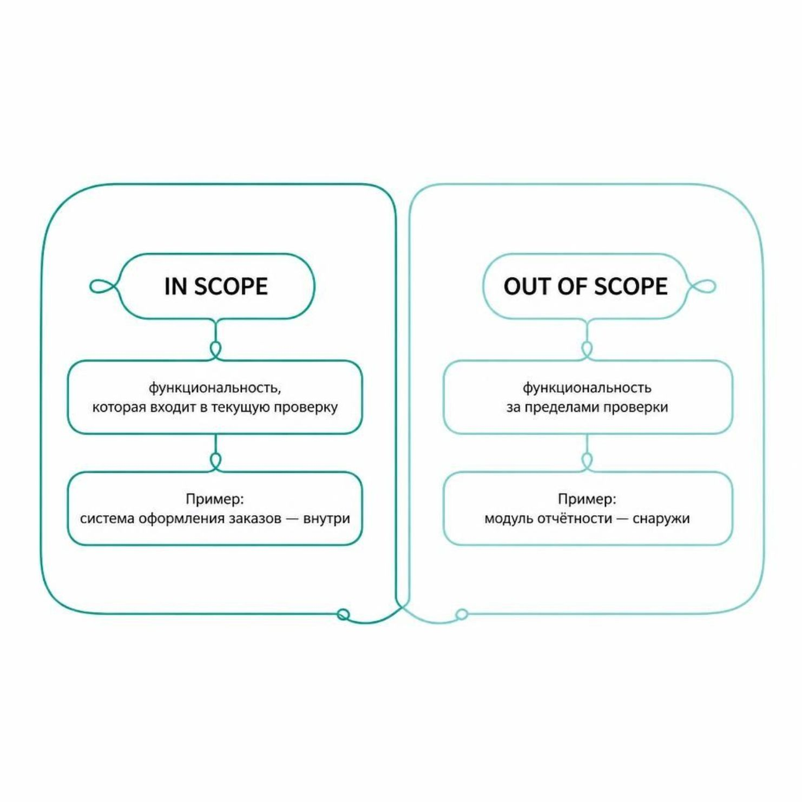
Область тестирования в Test Plan
Важно определить, какая функциональность входит в текущую проверку, а какая находится за её пределами. Без этого разные участники команды могут иметь разные ожидания об объёме работы.
Если это заранее зафиксировано, все понимают границы работ. Это также помогает тестировщику управлять временем и не пытаться одинаково глубоко исследовать весь продукт.

Slide 4
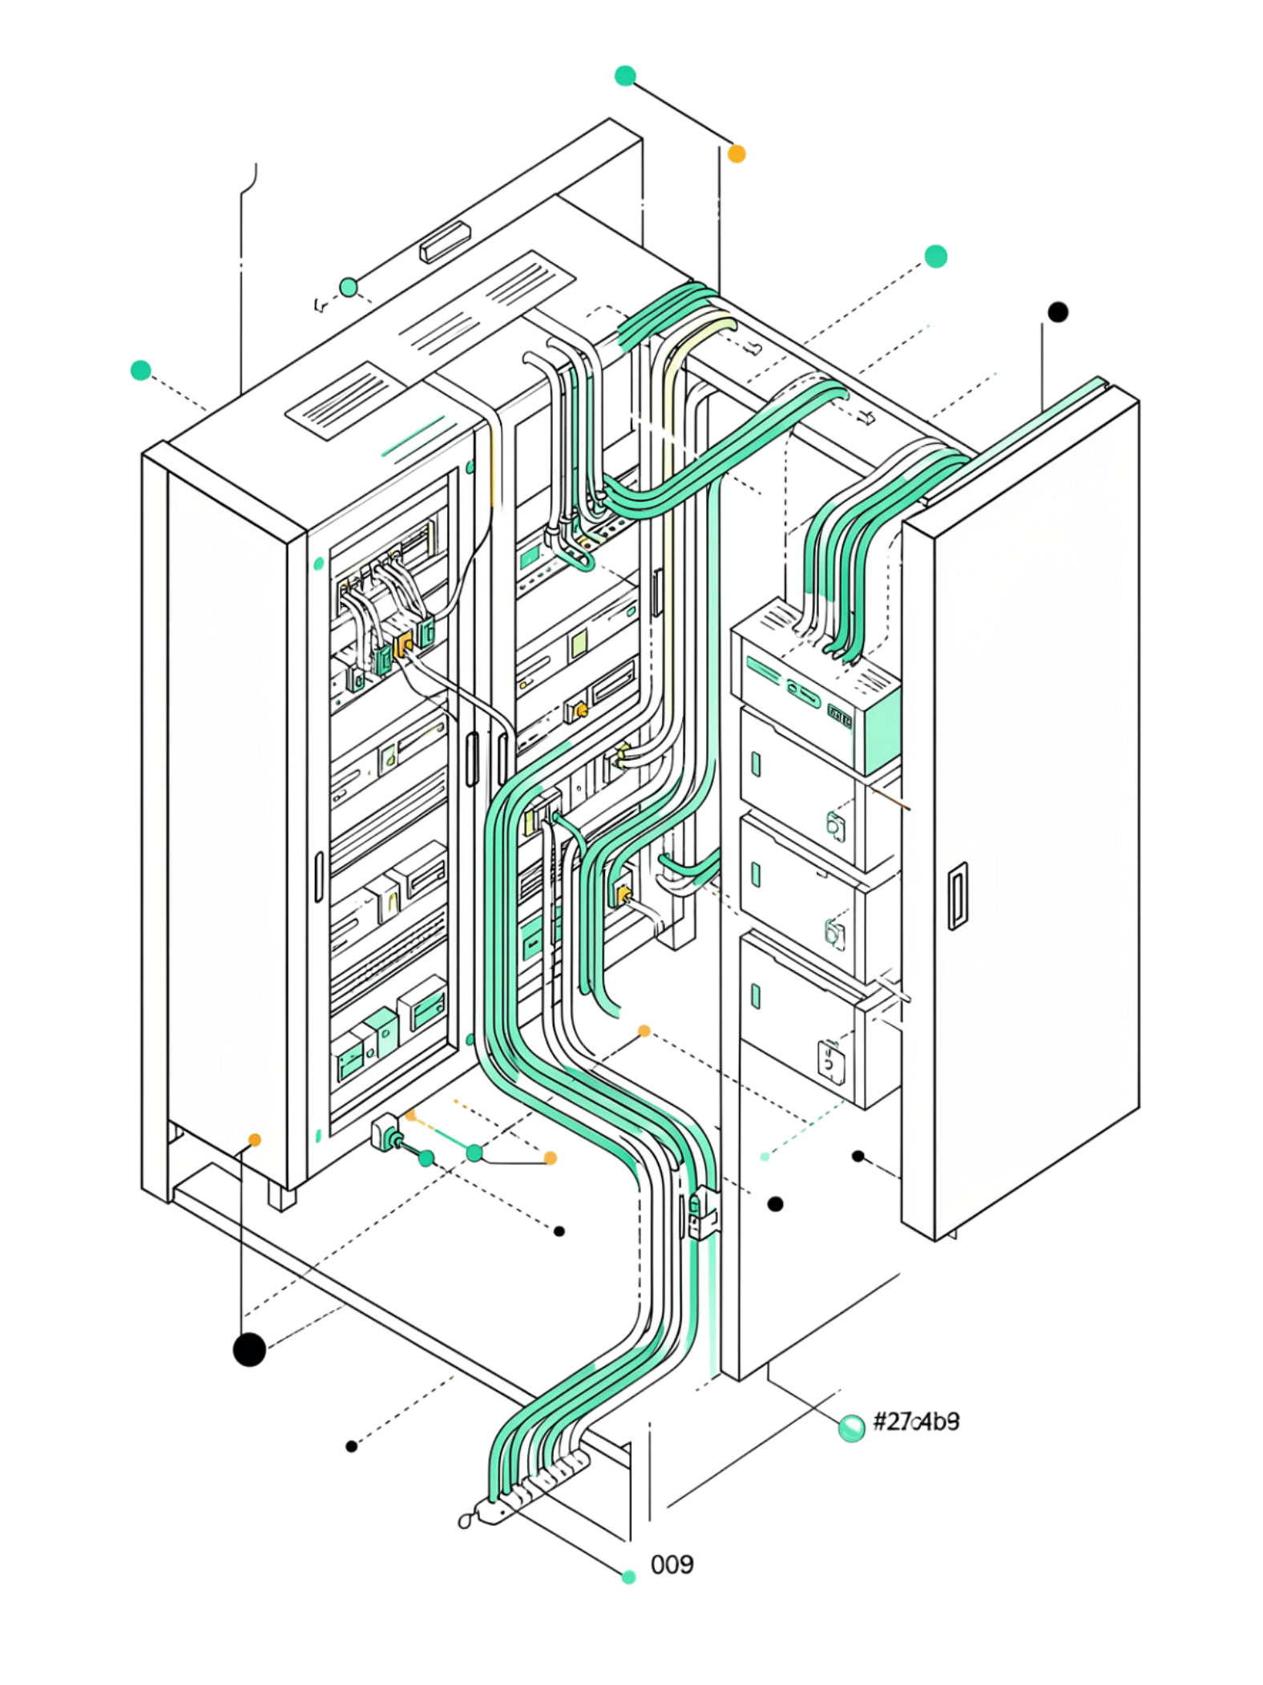
Риски, ресурсы и условия тестирования
Условия
Риски
Отдельный сервер, подготовленная база данных, специальная учётная запись — всё это нужно определить заранее
Особо важные или технически сложные области продукта требуют большего внимания и ресурсов
Результат
Проверка превращается из спонтанных действий в управляемый процесс с понятными ограничениями

Slide 5
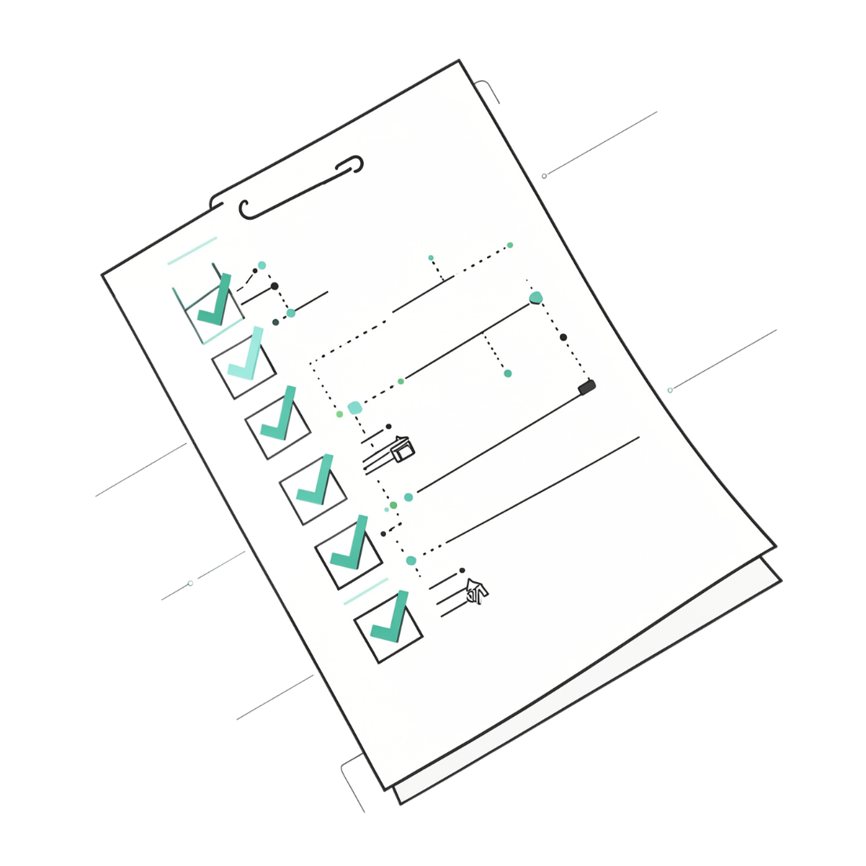

Чек-лист как краткая форма проверки
Чек-лист — это компактный набор пунктов для проверки. В отличие от подробного тест-кейса, он не описывает каждое действие и не фиксирует длинную последовательность шагов.
Чек-лист напоминает тестировщику, какие области нельзя пропустить. Он быстро создаётся, легко обновляется и позволяет охватить много проверок без чрезмерного объёма документации.
Особенно полезен, когда сценарии достаточно понятны и не требуют подробного объяснения каждого шага.

Slide 6
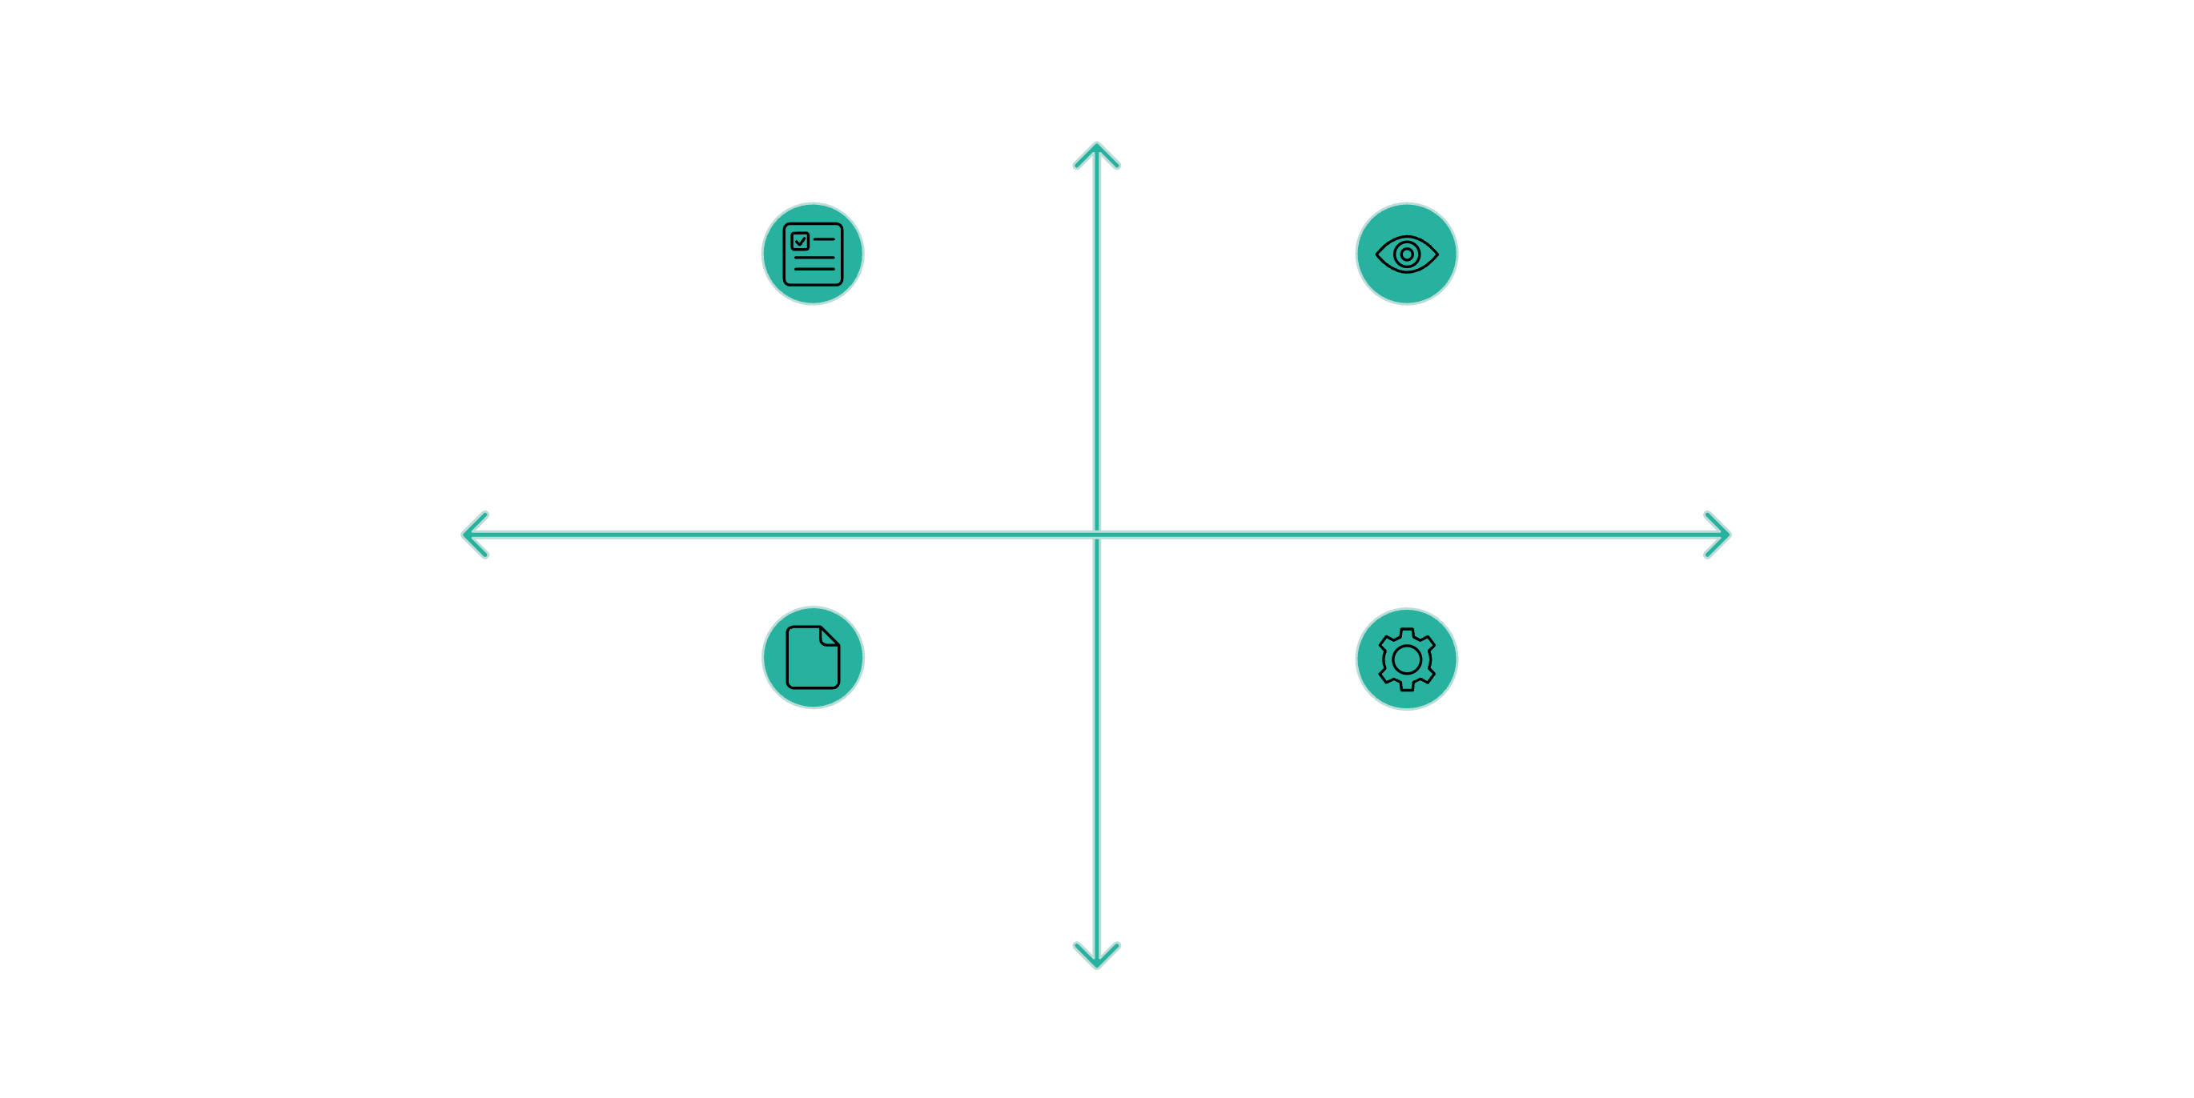
Когда чек-листа достаточно, а когда его мало
Высокая воспроизводимость
Чек-лист подходит: опытный специалист
Чек-лист подходит: очевидное поведение системы
Высокая детализация действий
Низкая детализация действий
Нужен Test Case: точные требования к результату
Нужен Test Case: сложные предусловия
Низкая воспроизводимость
Выбор зависит от требуемой воспроизводимости: для напоминания области проверки чек-лист подходит, для одинакового выполнения сценария разными людьми нужен Test Case.

Slide 7
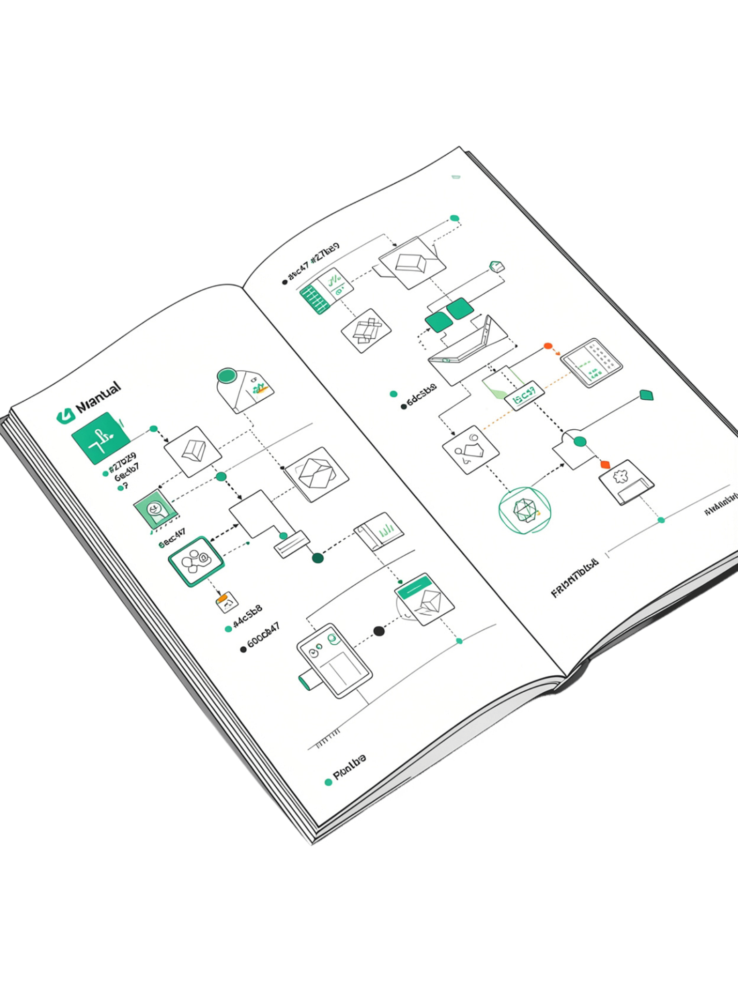
Test Case как подробный сценарий проверки
1
Исходные условия
Другой специалист понимает, с какого состояния системы начинать проверку
2
Последовательность действий
Чёткий порядок шагов, не допускающий разночтений
3
Ожидаемый результат
Точное описание того, что должно произойти — основа для вывода об успехе или провале

Slide 8
Основные элементы Test Case
Хороший тест-кейс должен давать достаточно информации, чтобы проверка не зависела от догадок. В нём фиксируется, что проверяется, какое исходное состояние требуется, какие действия выполнить и какой результат должен быть получен.
Важно не смешивать действие и ожидаемый результат — это разные элементы. Хороший Test Case подробен для воспроизведения, но не перегружен несущественной информацией.
Элемент | Назначение
Название | Что именно проверяется
Предусловия | Исходное состояние системы
Шаги | Последовательность действий
Ожидаемый результат | Что должно произойти
Фактический результат | Что произошло на самом деле

Slide 9
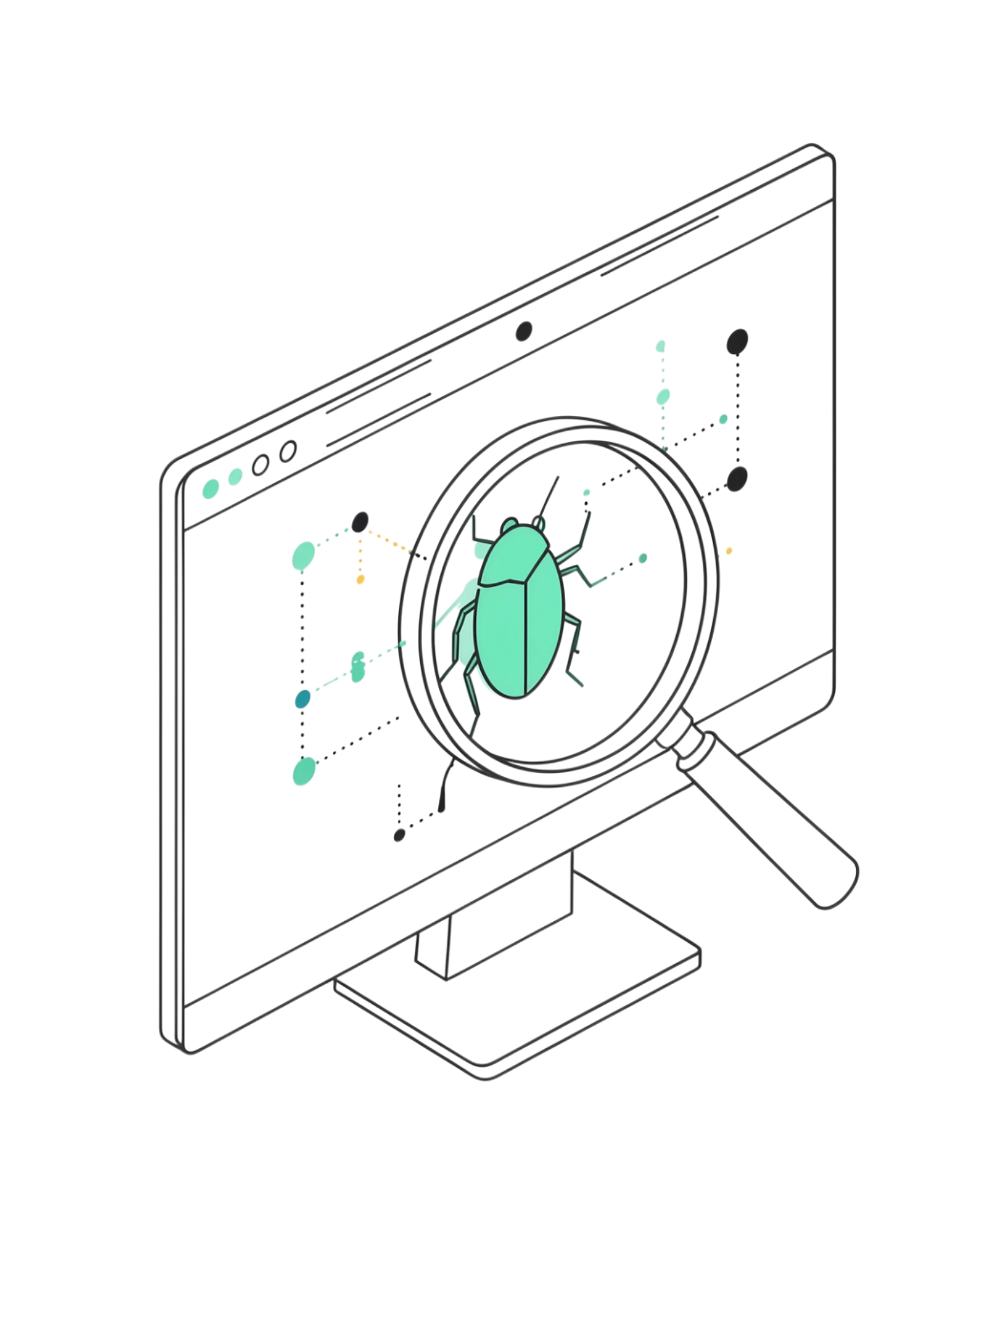
Bug Report как фиксация обнаруженной проблемы
Что такое Bug Report
Отличие от Test Case
Bug Report создаётся, когда во время тестирования обнаружено поведение, отличающееся от ожидаемого. Его задача — передать информацию о проблеме так, чтобы другой участник команды смог понять ситуацию и воспроизвести её.
Test Case описывает, как проверить поведение системы. Bug Report описывает уже обнаруженное несоответствие. Один тест-кейс может пройти успешно или привести к созданию баг-репорта, если фактический результат отличается от ожидаемого.

Slide 10
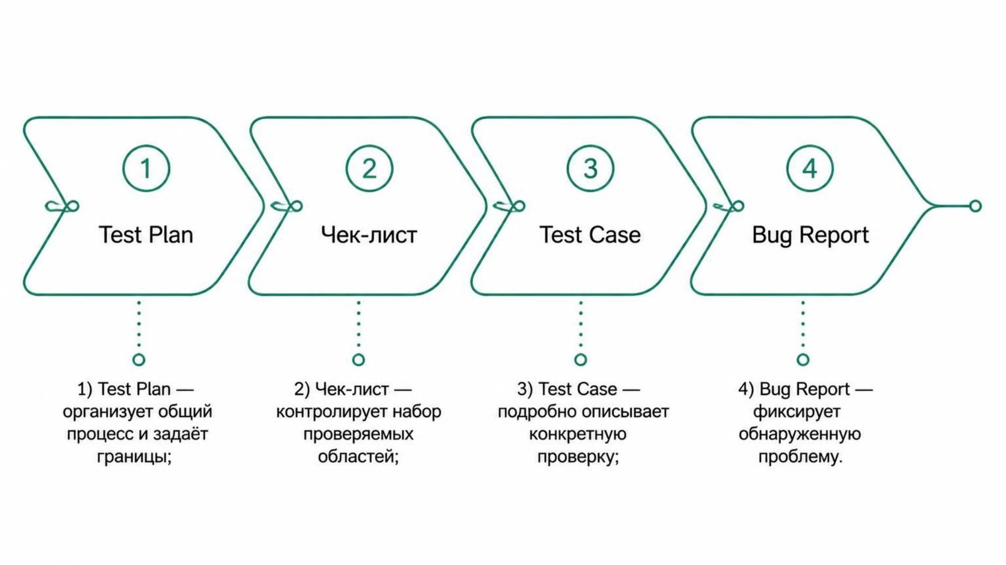
Как документы работают вместе
При выпуске новой версии: тест-план определяет область, на его основе подготавливаются чек-листы или тест-кейсы, во время выполнения сценария обнаруживается ошибка и регистрируется баг-репорт. Главный принцип — выбирать уровень детализации, который действительно нужен команде.

